Slide 4
Mert a PTE 1367-es alapításával garancia a minőségi oktatásra!
Mert oktatóink több, mint 80% minősített!
Mert karunkon széles a szakválaszték!
Mert nem fenyeget a diplomás munkanélküliség!
Mert nálunk mesterképzések és
doktori iskola is vár!
Mert bőven van kollégiumi férőhely!
+ 1 Mert jók az ETK-s bulik!

Slide 5
Európai Unióban
közösségi jog alapján
automatikusan elfogadott oklevelek

Slide 6
Angol és német
nyelvből ingyenes
szaknyelvi képzés
Államilag elismert
nyelvvizsga

Slide 23
Tanulmányi ösztöndíj (az ösztöndíj kategóriák összege évfolyamonként és szakonként változó)
Köztársasági Ösztöndíj
Demonstrátori ösztöndíj
Szociális támogatások
Rendszeres szociális támogatás (Diákjuttatási és Kollégiumi Bizottság bírálja el)
Alaptámogatás (elsőéves hallgatók az első szemeszterben igényelhetik ezt a juttatást, amely a tanulmányi ösztöndíjat helyettesíti, összege: 11.900,-Ft/hó)
Egyszeri, rendkívüli szociális támogatás
„Bursa Hungarica” Felsőoktatási Önkormányzati Ösztöndíjrendszer

Slide 24
A tantervi követelményeken túlmenő, kiemelkedő szakmai, tudományos és közéleti teljesítmény alapján megállapított ösztöndíj
Egyéb juttatások:
- Sport és kulturális célú tevékenység támogatása
- Tudományos diákköri tevékenység támogatása
- Hazai konferenciákon való részvétel támogatása
- Szakmai gyakorlati ösztöndíj

Slide 25
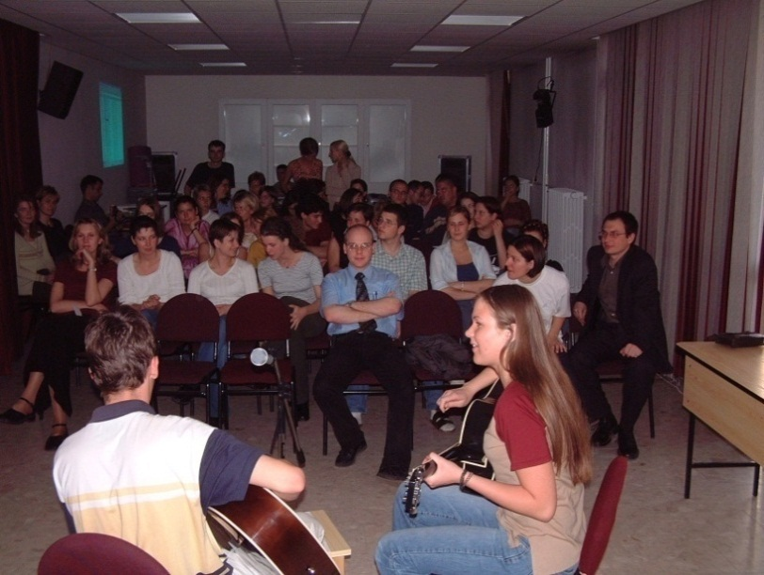
KOLLÉGIUM
kollégiumi felvételi arány 90-100%
kollégiumi díj 12.000 Ft/hó
a szobák 2-5 ágyasak
a legtöbb kollégiumunkban a szobákban található a fürdőszoba
az elsőévesek számára a férőhelyek elkülönítésre kerülnek

Slide 26
RENDEZVÉNYEINK
GÓLYATÁBOR
GÓLYAAVATÓ
GÓLYABÁL
MIKULÁS BULI
FARSANGI BULI
DIÁKNAP
……

Slide 27
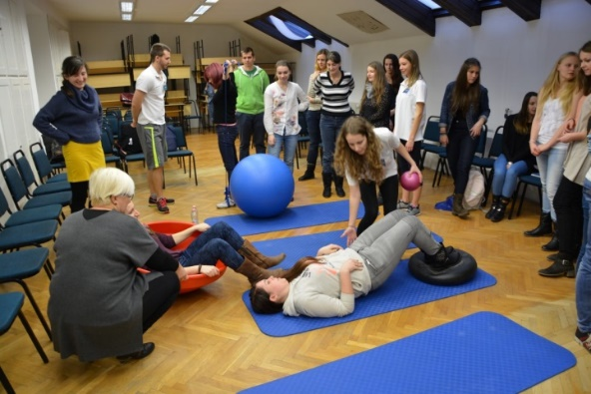
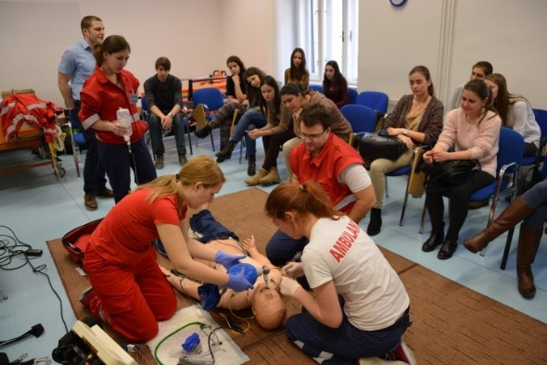
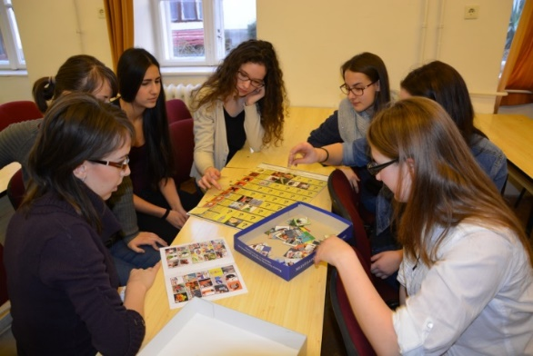
TALÁLKOZZUNK! - Nyílt napok
2017. január 16. (hétfő) ZALAEGERSZEG
2017. január 17. (kedd) PÉCS
2017. január 18. (szerda) SZOMBATHELY
2017. január 19. (csütörtök) KAPOSVÁR
2017. január 28. (szombat) ZOMBOR

Slide 28
Nem bírsz várni a nyílt napig?
KUKKANTS
BE!
Interaktív kiscsoportos foglalkozások, hogy megismerj minket és a választott szakmát.
Részletek: felvetelizoknek.etk.pte.hu

Slide 29
ONLINE ÉRETTSÉGI FELKÉSZÍTŐ TANFOLYAM
2017. január 9-étől 14 hetes online érettségi felkészítő tanfolyamot szervezünk, melyet térítésmentesen vehetnek igénybe az idén érettségiző diákok. A tanfolyamot biológia és egészségügyi alapismeretek tárgyakból szervezzük közép és emelt szinten.
Kinek ajánljuk a tanfolyamot?
Elsősorban azoknak, akik a PTE Egészségtudományi Kar képzéseire szeretnének jelentkezni, de bárkinek hasznos lehet, aki biológiából vagy egészségügyi alapismeretből szeretne érettségizni közép, vagy emelt szinten.
A tanfolyam azoknak a diákoknak jelenthet komoly segítséget akik úgy érzik, hogy nehezen teljesítenék a 280 minimum felvételi pontot.
Részletek: felkeszito.etk.pte.hu

Slide 33
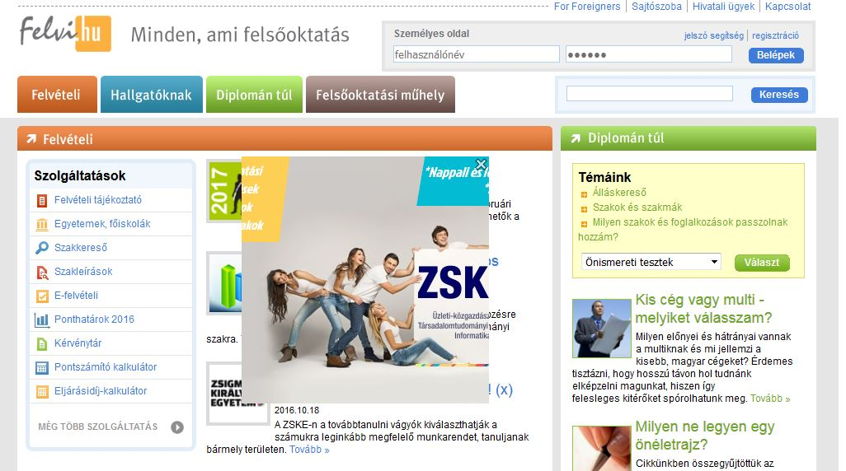
2017. FEBRUÁR 15.

Slide 34
ZOMBORI KÉPZÉSRE:
folyamatosan,
postai úton

